Slide 1


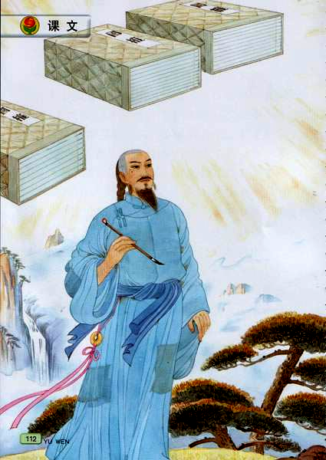
厄运打不垮的信念
国标本苏教版语文第九册
厄运打不垮的信念
镇江市金山小学 夏永明
课件制作： 林 敏

Slide 2

根据课题提问题:
谈迁是什么人？
谈迁的信念是什么？
他遭受了怎样的厄运？

Slide 3
认读生字新词：
què zhèng bó fèn jí
国 榷 挣 脱 博览群书 奋笔疾书
suǒ dàｎ ｔú ｘí
锁 在 诞 生 家徒四壁 一袭长衫
认读生字新词：
què zhèng bó fèn jí
国 榷 挣 脱 博览群书 奋笔疾书
suǒ dàｎ ｔú ｘí
锁 在 诞 生 家徒四壁 一袭长衫

Slide 4
谈迁自幼刻苦好学，博览群书，尤其喜爱历史，立志要编写一部翔实可信的明史。
谈迁的信念就是：
编写翔实可信的明史

Slide 5
一天夜里,小偷溜进他家,见家徒四壁,无物可偷,以为锁在竹箱里的《国榷》原稿是值钱的财物，就吧整个竹箱偷走了。从此，这部珍贵的书稿就下落不明。
厄运就是：
《国榷》初稿被盗。

Slide 6
博：
①多，丰富；②通“晓”；③博取。

Slide 7
徒：
①步行；②除此以外，没别的；③徒弟。

Slide 8
奋：
①鼓起劲来；②摇摆；③举起。

Slide 9
学写生字：
浙 迁 博 抄 锁 挣 诞

